Slide 1

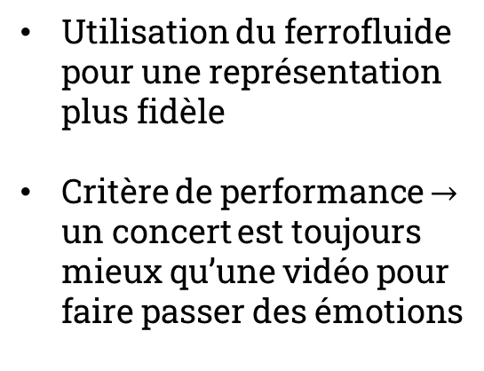

Comment peut-on voir la musique ?
Comment peut-on retranscrire les émotions visuellement ?
Comment l’artiste peut mieux transmettre au spectateur le message qu’il souhaite passer ?
Contrôle du produit par l’artiste (comme pour les paroles ou la musique)
Instrument visuel à ferrofluide (vitesse, forme et couleur)
Salle de concert
Organisateur d’évènements musicaux
Utilisation du ferrofluide pour une représentation plus fidèle
Critère de performance $→$ un concert est toujours mieux qu’une vidéo pour faire passer des émotions
Ferrofluide $→$ innovant donc peu utilisé/documenté $→$ plus de compétence à acquérir
Les personnes synesthètes
Les logiciels de visualisation de musique
Paroles/Musique
Pas beaucoup de produits vendus mais plus des lieux ou évènements spécialisés
L’esprit de votre âme.
The spirit of your soûl.
Ouverture des jeux Olympiques 2024 $→$ prestation immense
Prend un pourcentage sur les places vendus pour assister à tout concert/évènement avec notre produit
Prix de base pour acheter notre produit + installation

Slide 2
Brainstorming
Emotion
Communication
Visuel
Musique
Dimension
Immersion
Compréhension
Universel
Interprétation

Slide 3
Instrument de musique
Visuel
Flow
Conclusion
Pourquoi « flow » ?
En psychologie positive, le flow – mot anglais qui se traduit par flux –, ou la zone, est un état mental atteint par une personne lorsqu'elle est complètement plongée dans une activité et qu'elle se trouve dans un état maximal de concentration, de plein engagement et de satisfaction dans son accomplissement. (Wikipédia)
De plus, il possède une connotation avec la musique et l’état d’esprit dans lequel on se trouve.

Slide 4
Qu’est-ce que ça implique ?
Comme on ne vent plus pour un particulier, mais à une communauté comme des artistes, il va falloir aller interroger des artistes pour avoir leur point de vue. On ne peut pas se mettre à leur place et essayer de deviner ce qu’il pense.
Il y a une école d’art à côté de Cergy, où il faudra aller faire une étude de marché. Cela pourra nous apporter d’autres points de vue et venir compléter notre idée.
Attention, il ne faudra pas trop les guider vers notre idée mais plus savoir comment eux ils réfléchissent.

Slide 5
Diagramme bête à corne
Artiste
Musique
Flow
Immerger le spectateur dans l’histoire de l’artiste

Slide 6
Idée de logo
Logo 1
Logo 2
Logo 3
Logo 4
Logo 5
Logo 6
Logo 7
Logo 8
Logo 9
Logo 10

Slide 7
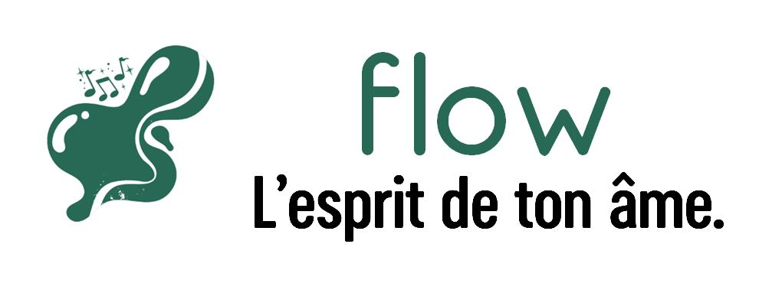
Logo et slogan
J’ai mis un logo comme ça mais on va procéder à un vote pour savoir ce que vous préférez. Alors dites-moi ce que vous en pensez ? Voilà voilà.

